Slide 1






SMM platformalari bilan tanishish

Slide 2



Slide 3



Instagram foto va videolarni suratga olish yoki boshqa ijtimoiy tarmoq patformalari orqali yuklash imkoniyatiga ega ijtimoiy tarmoq.
Shuningdek, unda foto va videolarni raqamli filtrlash imkoniyati ham mavjud.

Slide 4
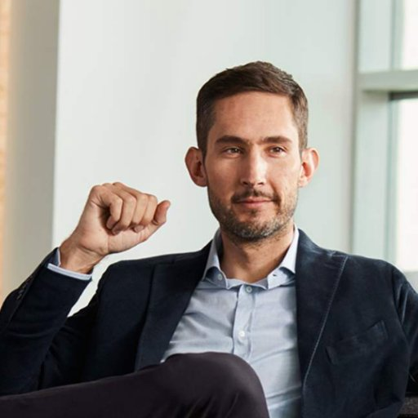

Asoschilari
Instagram Kevin Systrom va Mayk Krieger tomonidan yaratilgan bo‘lib, bepul mobil ilova sifatida 2010-yilning oktyabr oyida ishga tushirilgan.
Kevin Systrom
Mayk Krieger

Slide 5
Ro‘yxatdan o‘tish
Maydonlarga ismingiz, telefon raqamingiz yoki elektron pochtangiz manzilini kiriting.
Tarmoqdan foydalanish uchun parol kiriting va uni eslab qoling.
“Log In” tugmachasini bosing.
Facebook tarmog’ida profil mavjud bo‘lsa, u orqali ham ro‘yxatdan o‘tish mumkin.

Slide 6
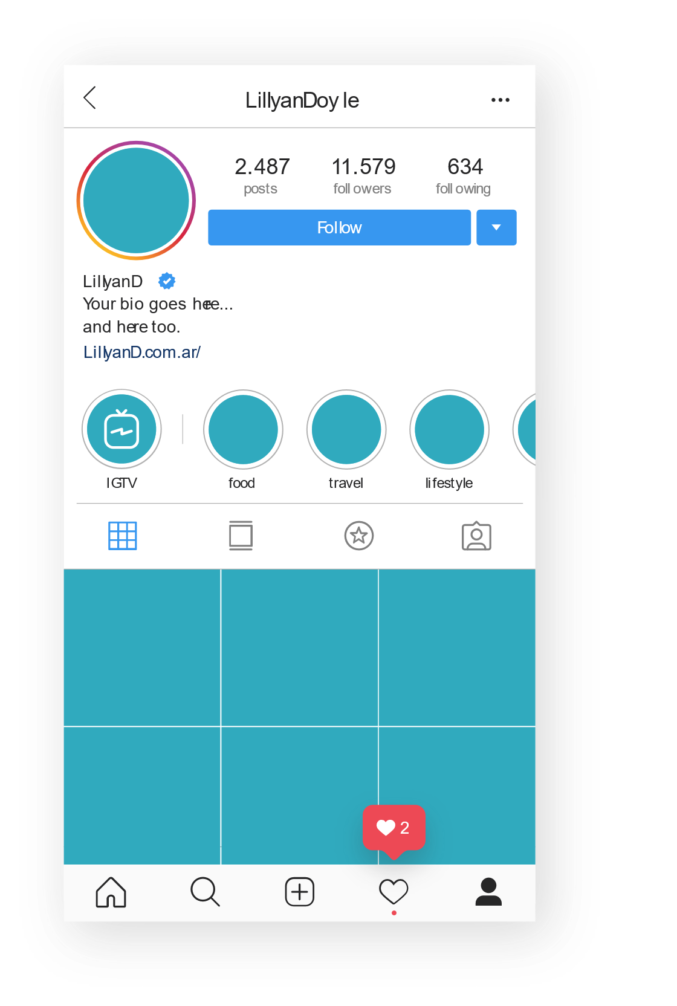
Interfeys
Qo‘shimcha amallar menyusi
Sahifa egasi
posts: sahifaga yuklangan rasm va videolar soni
followers: sahifaga a’zo bo‘lganlar soni
following: sahifa egasi a’zo bo‘lgan sahifalar soni
Sahifa egasi haqida ma’lumot:
Rasmi
U haqida ma’lumot
Web-sayti
Sahifaga a’zo bo‘lish
Saqlangan hikoyalar “stories”
Sahifa egasining rasm va videolari
Xabarlar lentasi
Shaxsiy sahifa
Siz bilan bog‘liq yangiliklar:
Yangi “Layk”lar
Yangi “Follower”lar
va hokazolar.
Qidiruv sahifasi
Yangi “post” yuklash

Slide 7
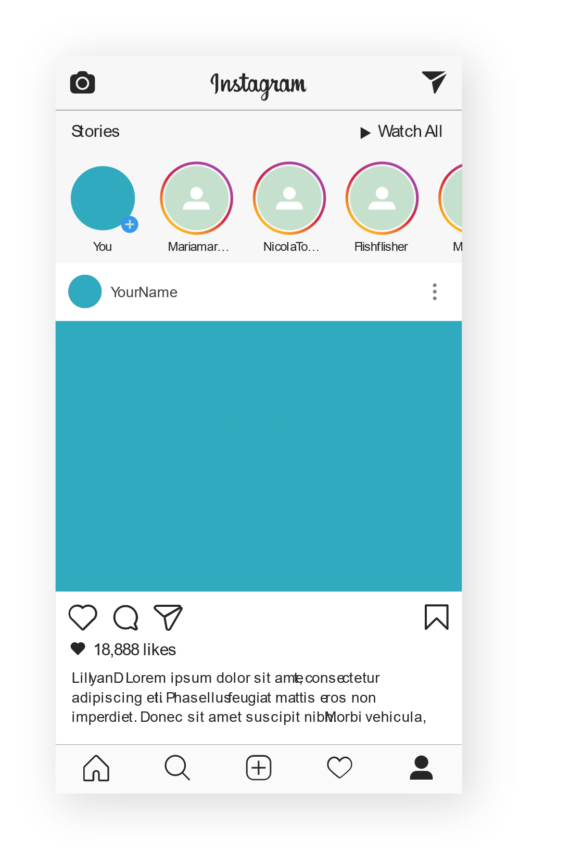




Interfeys
A’zo bo‘lgan sahifalaringizga yuklangan post va hikoyalar “xabarlar lentasida” aks etadi
Shaxsiy xabarlar
“Direct”
Hikoyani yuklash
Hikoyalar
Post muallifi
Post
“like” qo‘yish
izoh qoldirish
do’stlarga yuborish
Postni saqlab qo‘yish

